Slide 1


Вивчаємо арифметичні
дії додавання і віднімання

Slide 2
Скільки в ній елементів? Скільки всього кружків?
Об'єднайте червоні і сині круги.
Назвіть одержану множину.
Покладіть на парті 4 червоні круги і 3 сині круги.
Покажіть всі фігури. Що для цього треба зробити?
Об’єднати — додати.
усього 4 і 3 — 7 кружків
усього 4 + 3 = 7 кружків
вираз
рівність

Slide 3




Скільки великих кубиків? Скільки маленьких?
2
3
?
Рівність
Скільки всього?
+
=
3
Об’єднати
і
2
буде
5
3
+
2
=
5
Об’єднати — додати. 3 і 2 буде 5.
Усього 5 кубиків. До 3 додати 2 буде 5.
Вираз

Slide 4
Що для цього ми зробили?
Скільки трикутників залишилось?
Покладіть на парті 8 трикутників. Вилучіть 3.
Покажіть решту фігур.
Вилучити — відняти.
залишилось 8 без 3 — 5 трикутників
залишилось 8 – 3 = 5 трикутників
вираз
рівність

Slide 5


Щоб показати, скільки фігур залишилося, треба об’єднати фігури чи вилучити частину фігур?
Скільки фігур залишилося?
вилучили
6
2
?
Рівність
Вилучити — відняти.
6 без 2 буде 4.
Залишилося 4 циліндри.
Від 6 відняти 2 буде 4.
=
Скільки залишилося?
6
без
–
2
буде
4
6
–
2
=
4
Вираз

Slide 6
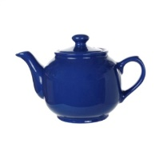
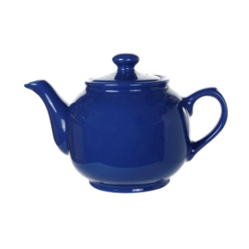
Об’єднай лінією всі чайники. Полічи їх. Обери відповідний вираз і знайди його значення.
3
?
5
2
Об’єднати — означає «додати».
3
+
2
=
5
3
–
2

Slide 7

Скільки дзвоників?
Вилучи 3 дзвоники.
Обери відповідний вираз і знайди його значення.
Полічи, скільки дзвоників залишилося.
Обведи лінією дзвоники, які залишилися.
Дзвоників залишилося більше чи менше, ніж було?
4
3
1
?
Вилучити — означає «відняти».
4
+
3
4
–
3
=
1

Slide 8
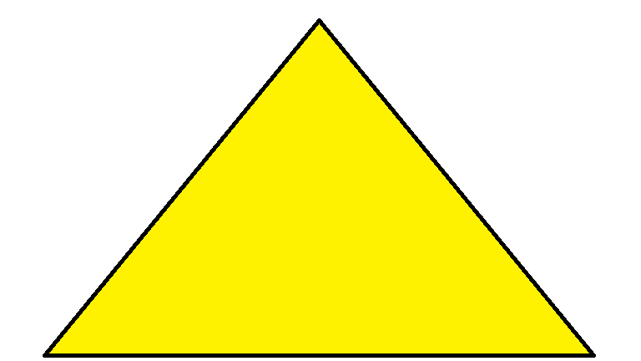
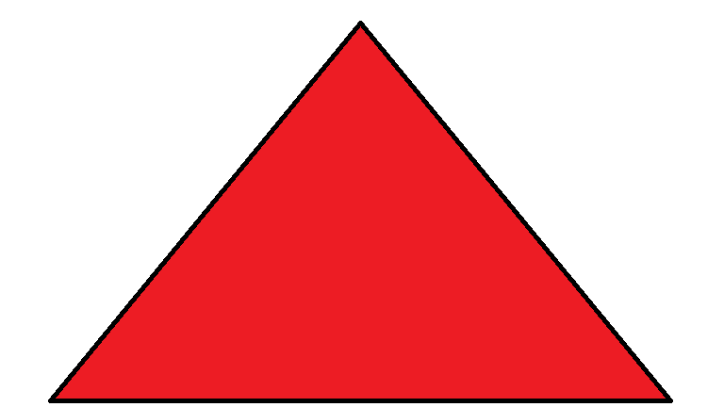

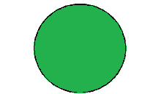
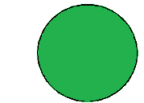
Перевір, чи правильно складено рівності за малюнками.
4
+
1
=
5
Значення
виразу
?
5
–
3
=
2
Об’єднати — означає «додати».
?
Вилучити — означає «відняти».

Slide 9
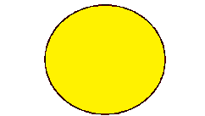
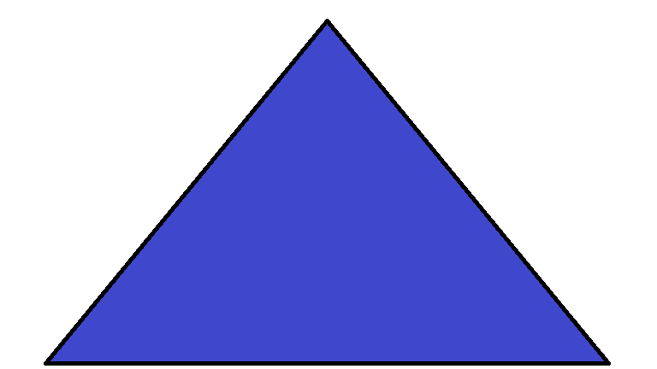

Запиши вирази за малюнками.
Знайди їх значення.
2
3
2
4
1
1
?
?
?
3
+
1
=
4
4
–
2
=
2
2
+
1
=
3

